Slide 1

Explainable Facial Beauty Prediction Model
Dom. Conf, Korean Institute of
Information Technology (KIIT)
설명 가능한 얼굴 미모 예측 모델
김웅식¹⁾, 배지호²⁾, 이민재²⁾
경상국립대학교 컴퓨터과학부 컴퓨터과학전공¹⁾
경상국립대학교 컴퓨터과학과²⁾
blpeng@gnu.ac.kr, dream_cacao_jh@naver.com, wjdchs0129@gnu.ac.kr

Slide 2
순서
연구 배경
얼굴 매력의 영향 연구
성형 수술을 원하는 현대인 원인 조사
기존 미적 점수 연구 및 한계점
기존 연구의 한계 1 : 어디 영역이 개선되었는지 알 수 없는 GAN 모델들
기존 연구의 한계 2 : 미적 점수 예측 모델의 미흡한 XAI 분석
실험 방법
전이학습과 XAI 기법을 이용한 설명 가능한 얼굴 미모 예측
실험 및 결과
논의 및 향후 연구
Notes:
순서는 연구 배경, 기존 연구들의 한계점, 실험 방법, 실험결과, 그리고 논의 및 향후 연구 순으로 말씀드리겠습니다.

Slide 3
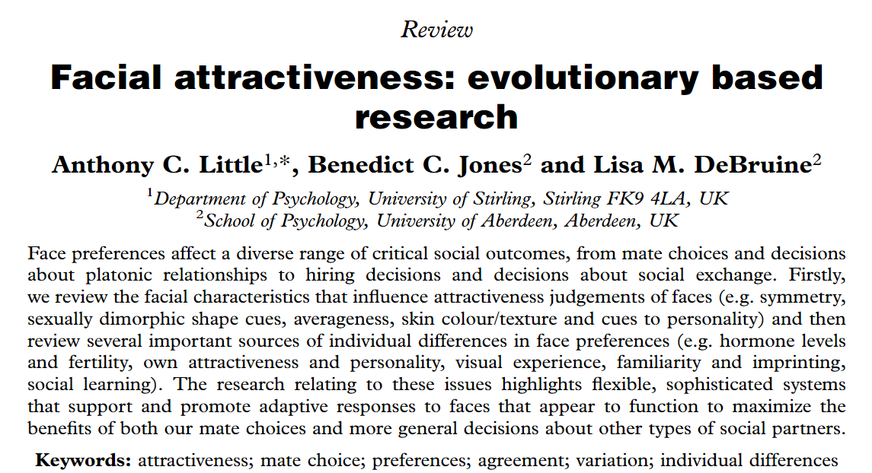


연구 배경
얼굴 매력의 영향 연구
얼굴 매력은 대인 관계, 취업과 같은 사회적 결정에 영향을 끼침
성형 수술을 원하는 현대인 원인 조사
현대인들은 자존감 회복을 위해 성형 수술을 원함
$→$ 현대인들의 얼굴 매력을 올리는 방안을 제시하는 전문가(모델)가 필요
실제로 최근 드림성형외과가 남녀 10대에서 40대 517명을 대상으로 진행한 설문조사에서는 ’외모 개선을 위한 성형수술 계획이 있느냐'는 질문에 58%가 '성형수술 계획이 있다'고 답했다. 또 '성형수술이 필요한 가장 큰 이유'에 대한 질문에서는 응답자의 49%가 자존감 회복을 꼽았고, '외모 개선을 위해', ‘결혼을 위해 ‘, ‘취업을 위해' 성형이 필요하다는 응답이 뒤를 이었다.
Notes:
먼저, 왼쪽을 보시면 Facial attractiveness: evolutionary based research, 얼굴 매력은 대인 관계, 취업과 같은 사회적 결정에 영향을 미친다는 내용입니다. 그리고 오른쪽 사진에 현대인들을 대상으로 설문조사한 기사를 준비했습니다. 과반수 이상의 사람들이 성형수술 계획이 있다고 답하였고, 성형 수술을 원하는 사람들 중 거의 절반의 사람들이 자존감 회복을 위해서 성형수술을 생각하고 있다고 말하였습니다. 보시면 아시겠지만 현대인들은 자신의 얼굴 매력을 높이는 것에 관심이 많은 것을 알 수 있습니다. 그래서 저희는 현대인들의 얼굴 매력을 올리는 방안을 제시하는 전문가가 필요하다고 생각했습니다. 저희가 얼굴 매력을 올리는 방안을 제시할 수 있는 모델을 만든다면 자존감 회복과 같이 현대인들에게 긍정적인 영향을 미칠 수 있을 것입니다.

Slide 4
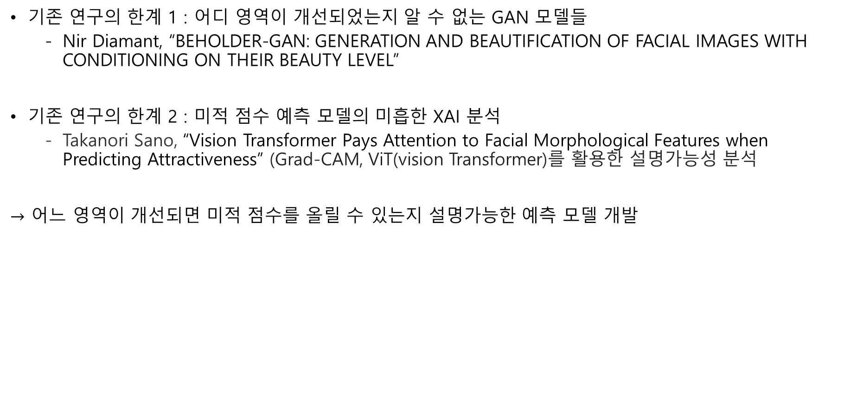
기존 미적 점수 예측 연구 및 한계점
기존 연구의 한계 1 : 어디 영역이 개선되었는지 알 수 없는 GAN 모델들
Nir Diamant, “BEHOLDER-GAN: GENERATION AND BEAUTIFICATION OF FACIAL IMAGES WITH CONDITIONING ON THEIR BEAUTY LEVEL”
기존 연구의 한계 2 : 미적 점수 예측 모델의 미흡한 XAI 분석
Takanori Sano, “Vision Transformer Pays Attention to Facial Morphological Features when Predicting Attractiveness” (Grad-CAM, ViT(vision Transformer)를 활용한 설명가능성 분석
$→$ 어느 영역이 개선되면 미적 점수를 올릴 수 있는지 설명가능한 예측 모델 개발
Notes:
기존 연구는 다음과 같습니다. 먼저 얼굴 매력을 더 높이는 연구들이 다수 있었습니다. 그 예시로 BEHOLDER-GAN이라는 논문이 존재했습니다. 이 논문도 그렇고 다른 GAN관련 논문들을 보면 얼굴 매력이 올라간 것은 시각적으로 알 수 있지만 어디 영역이 개선되었는지는 뚜렷하게 알기 어려웠습니다. 2번째는 미적 점수 예측 모델에서 XAI 기법을 붙인 연구도 있었습니다. 그 예시로 ViT와 Grad-CAM 기법을 활용한 논문이 있는데 모델이 잘 예측하고 있는지 검증하는 용도로 사용하였고 사용자에게 개선할 부분을 피드백하는 것과는 거리가 멀었습니다. 그래서 저희는 얼굴에서 어느 영역이 개선되면 미적 점수를 올릴 수 있는지 설명가능한 예측 모델을 제안하고자 합니다.

Slide 5
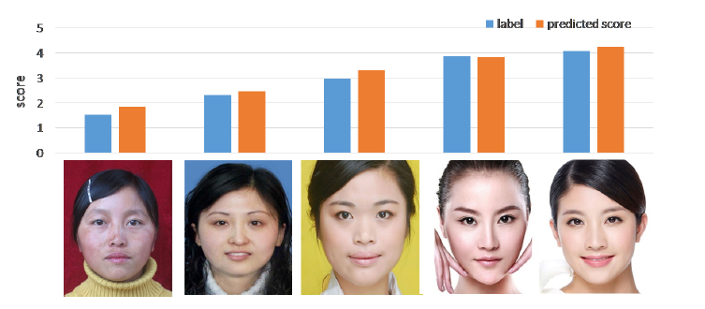
데이터셋 및 실험 설계
SCUT-FBP5500 데이터셋 사용
60명의 랜덤 리뷰어가 5500개의 전면 얼굴 이미지에 대해 1~5점으로 평가한 데이터셋
모델 성능 평가
PC, MAE, RMSE로 모델을 3겹 교차검증
XAI 기법을 통해 얼굴 매력을 올릴 수 있는 방안 분석
LIME 기법을 통해 미모 점수를 오르내리는 영역을 분석
Notes:
데이터셋은 SCUT-FBP5500 데이터셋을 사용하였습니다. 60명의 랜덤 리뷰어가 5500개의 얼굴 이미지에 대해 1점부터 5점까지 평가한 데이터셋입니다. 성능 평가는 Pearson Correlation, MAE, RMSE로 평가를 했고, 다른 미적 예측 논문들도 3겹 교차검증했기 때문에 성능 비교를 위해서 저희도 동일하게 3겹 교차검증을 수행합니다. 그리고 마지막으로 LIME을 통해 미모 점수를 오르내리는 영역을 분석합니다. 미모 점수를 내리는 영역이 저희가 제시 할 개선방안이 되겠죠.

Slide 6
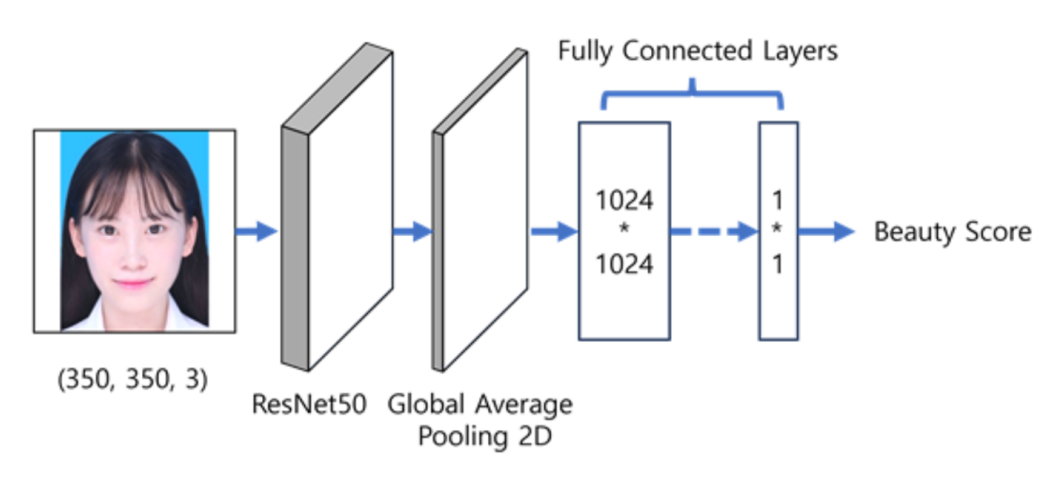
전이학습과 XAI 기법을 이용한 설명 가능한 얼굴 미모 예측
모델 오버뷰
Notes:
모델 구성은 350, 350크기의 RGB 이미지를 넣어서 ResNet50, 50개의 Layer을 거친후 Fully Connected Layer를 거쳐서 마지막에 Beauty Score를 예측하도록 구성했습니다.

Slide 7
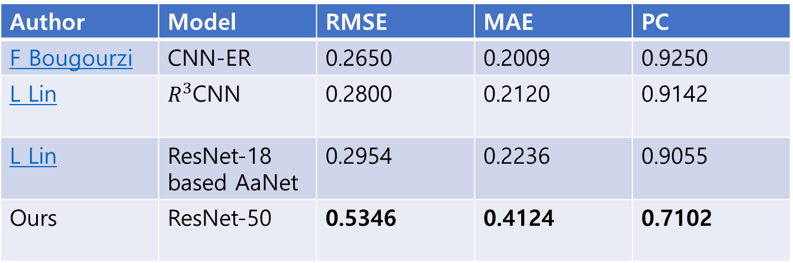
전이학습과 XAI 기법을 이용한 설명 가능한 얼굴 미모 예측
3겹 교차검증 평균
5500개의 얼굴 이미지는 미모 점수를 예측하기엔 데이터 수가 부족
Author | Model | RMSE | MAE | PC
F Bougourzi | CNN-ER | 0.2650 | 0.2009 | 0.9250
L Lin | $R^{3}$CNN | 0.2800 | 0.2120 | 0.9142
L Lin | ResNet-18 based AaNet | 0.2954 | 0.2236 | 0.9055
Ours | ResNet-50 | 0.5346 | 0.4124 | 0.7102
Notes:
예측 결과를 살펴보자면 다른 연구들에 비해 저희의 예측성능이 많이 떨어지는 것을 볼 수 있습니다. 이를 분석해본 결과, 5500개의 얼굴 이미지는 미모 점수를 예측하기엔 데이터 수가 부족하다고 판단했습니다.

Slide 8
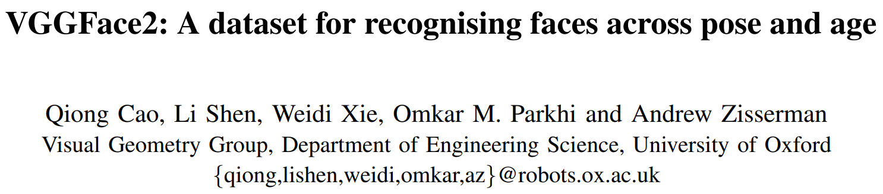
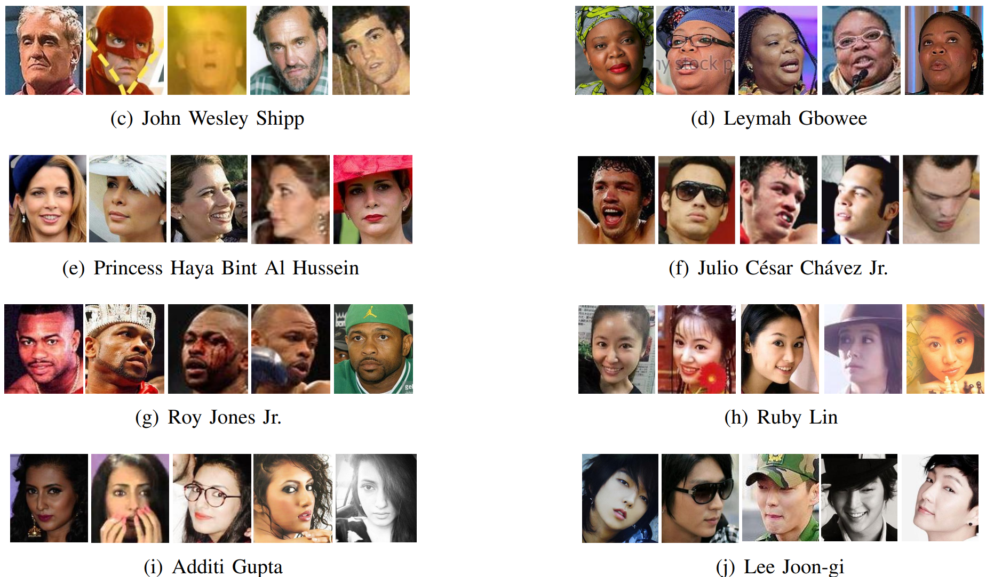
전이학습과 XAI 기법을 이용한 설명 가능한 얼굴 미모 예측
전이 학습
Notes:
그래서 저희는 VGGFace2 데이터셋으로 Pretraining하고 전이학습하였습니다. VGGFace2는 100만개가 넘는 얼굴 이미지가 있기 때문에 데이터 부족문제를 해결할 수 있을 것이라 판단했습니다.

Slide 9
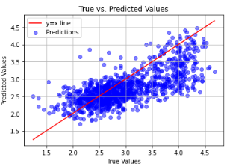
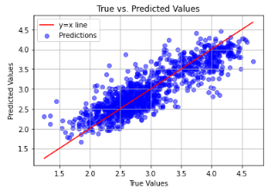
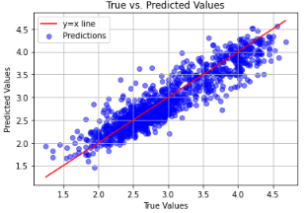
실험 및 결과
모델 성능 벤치마크
 | None | ImageNet | Ours(VGGFace2)
RMSE | 0.5346 | 0.3366 | 0.2722
MAE | 0.4124 | 0.2615 | 0.2105
PC | 0.7102 | 0.8684 | 0.9195
그래프
Notes:
그렇게 돌려본 결과, 성능이 상당히 올라가는 것을 볼 수 있습니다. 그래프를 보시면 아무런 사전 학습이 되어있지 않은 상태에서는 점들이 흩어져있는 것을 볼 수 있고, VGGFace2로 사전학습한 경우에는 훨씬 더 선에 모여있는 것을 볼 수 있습니다.

Slide 10
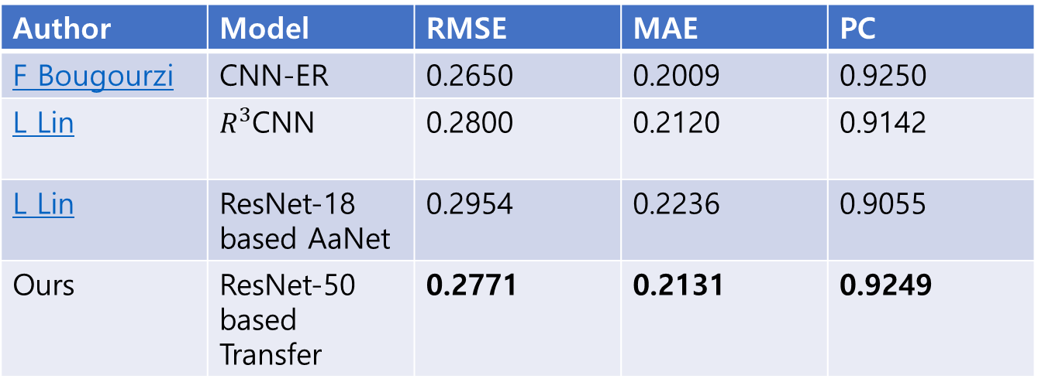
실험 및 결과
3겹 교차검증 평균
Author | Model | RMSE | MAE | PC
F Bougourzi | CNN-ER | 0.2650 | 0.2009 | 0.9250
L Lin | $R^{3}$CNN | 0.2800 | 0.2120 | 0.9142
L Lin | ResNet-18 based AaNet | 0.2954 | 0.2236 | 0.9055
Ours | ResNet-50 based Transfer | 0.2771 | 0.2131 | 0.9249
Notes:
다른 연구들과의 비교를 해보면 성능을 가장 높게 뽑은 CNN-ER모델과 성능이 비슷하게 나왔습니다.

Slide 11
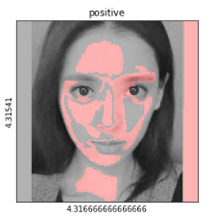
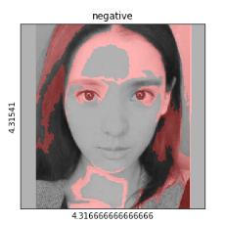
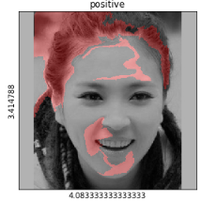
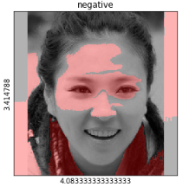
실험 및 결과
LIME을 통한 분석
Notes:
그다음은 LIME을 통한 분석입니다. Negative라고 적힌 이미지가 미적 점수를 내리는 부분을 색칠한 것입니다. 보시면 어느정도 알려주는 것 같지만 저희는 개선 방안을 알려주기에는 애매모호한 부분이 존재한다고 판단했습니다. 왼쪽 여성분의 사진을 보면 Negative에서 목과 이마 부분에서 면이 아니라 테두리로 색칠이 되어지는 것을 볼 수 있습니다.

Slide 12

논의 및 향후 연구
LIME은 눈, 코, 입과 같이 정확하게 영역 분리를 할 수 없음
미모 점수를 내리는 요인을 개선하고 예측했을 때, 예측 점수가 오르는지 실험되지 않음.
$→$ 눈, 코, 입으로 영역을 분리해 점수를 오르내리는 영역을 분석할 수 있는 독자적인 XAI 기법 개발
$→$ 미모 점수를 내리는 영역만을 개선하는 생성형 모델 개발
Notes:
LIME은 눈, 코, 입과 같이 정확하게 영역 분리를 할 수 없습니다.

Slide 13
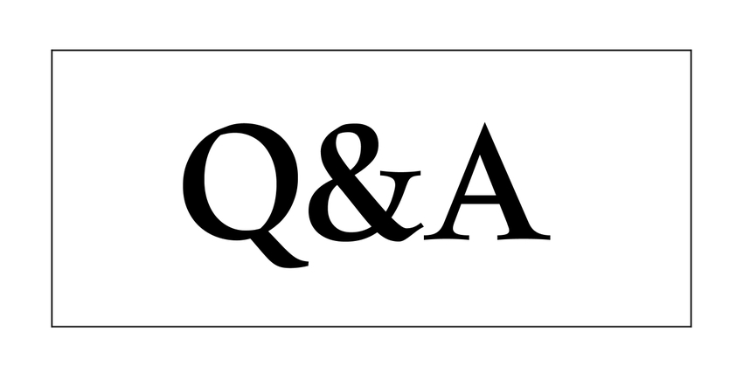
QNA

